Slide 1
Automatización de la fermentación
Leticia Chacón Rodríguez
Universidad de California, Davis
LCHACONR@UCDAVIS.EDU

Slide 2
Contenido
Control de la Fermentación por medio del grado Brix:
Medición manual del grado Brix
Automatización del monitoreo del grado Brix
Diferencial de Presión
Modelo matemático de Boulton
Aplicaciones del modelo matemático
Control del potencial óxido-reducción (Redox)
Control de la temperatura

Slide 3
Control de la Fermentación
Medición manual del Grado Brix:
Se refiere al contenido de azúcar en el jugo de uva
Se mide durante la fermentación
Principal indicador del proceso de fermentación
En la mayoría de las vinícolas se toma una muestra del fermentador y generalmente se utiliza un hidrómetro o un densímetro

Slide 4
Grado Brix:
El muestreo se realiza manualmente
Depende del personal disponible
La frecuencia es limitada
Solo representa la muestra tomada
Hay errores de muestreo
En muchas ocasiones la información no es inmediata
Depende de entrenamiento al operador del instrumento y su calibración.

Slide 5
Hidrómetro
Densímetros
https://www.anton-paar.com/fileadmin/_processed_/8/b/csm_2022_density-meter_01_5db28c5793.jpg
https://cdn11.bigcommerce.com/s-apc69m1e/images/stencil/800x800/products/537/4272/How_to_use_a_Hydrometer__80894.1511542237.jpg?c=2

Slide 6
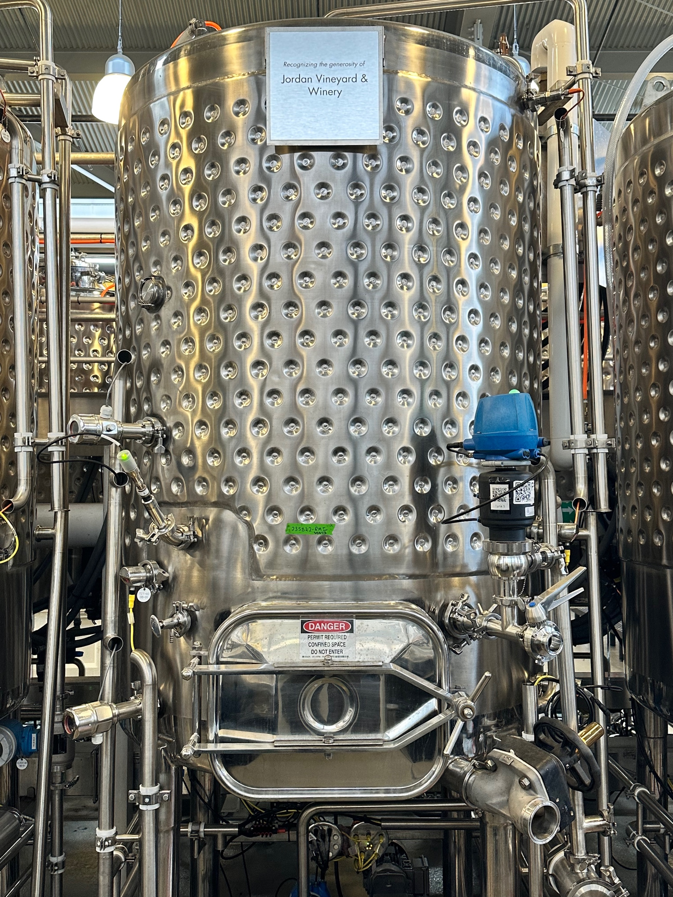
Automatización del monitoreo del grado Brix:
Requiere sensores de presión
Infraestructura en los fermentadores
Conexión de los sensores a una terminal de recepción de datos
Representa un área de muestreo mayor
El monitoreo es continuo e inmediato
No depende del número de personal disponible

Slide 7
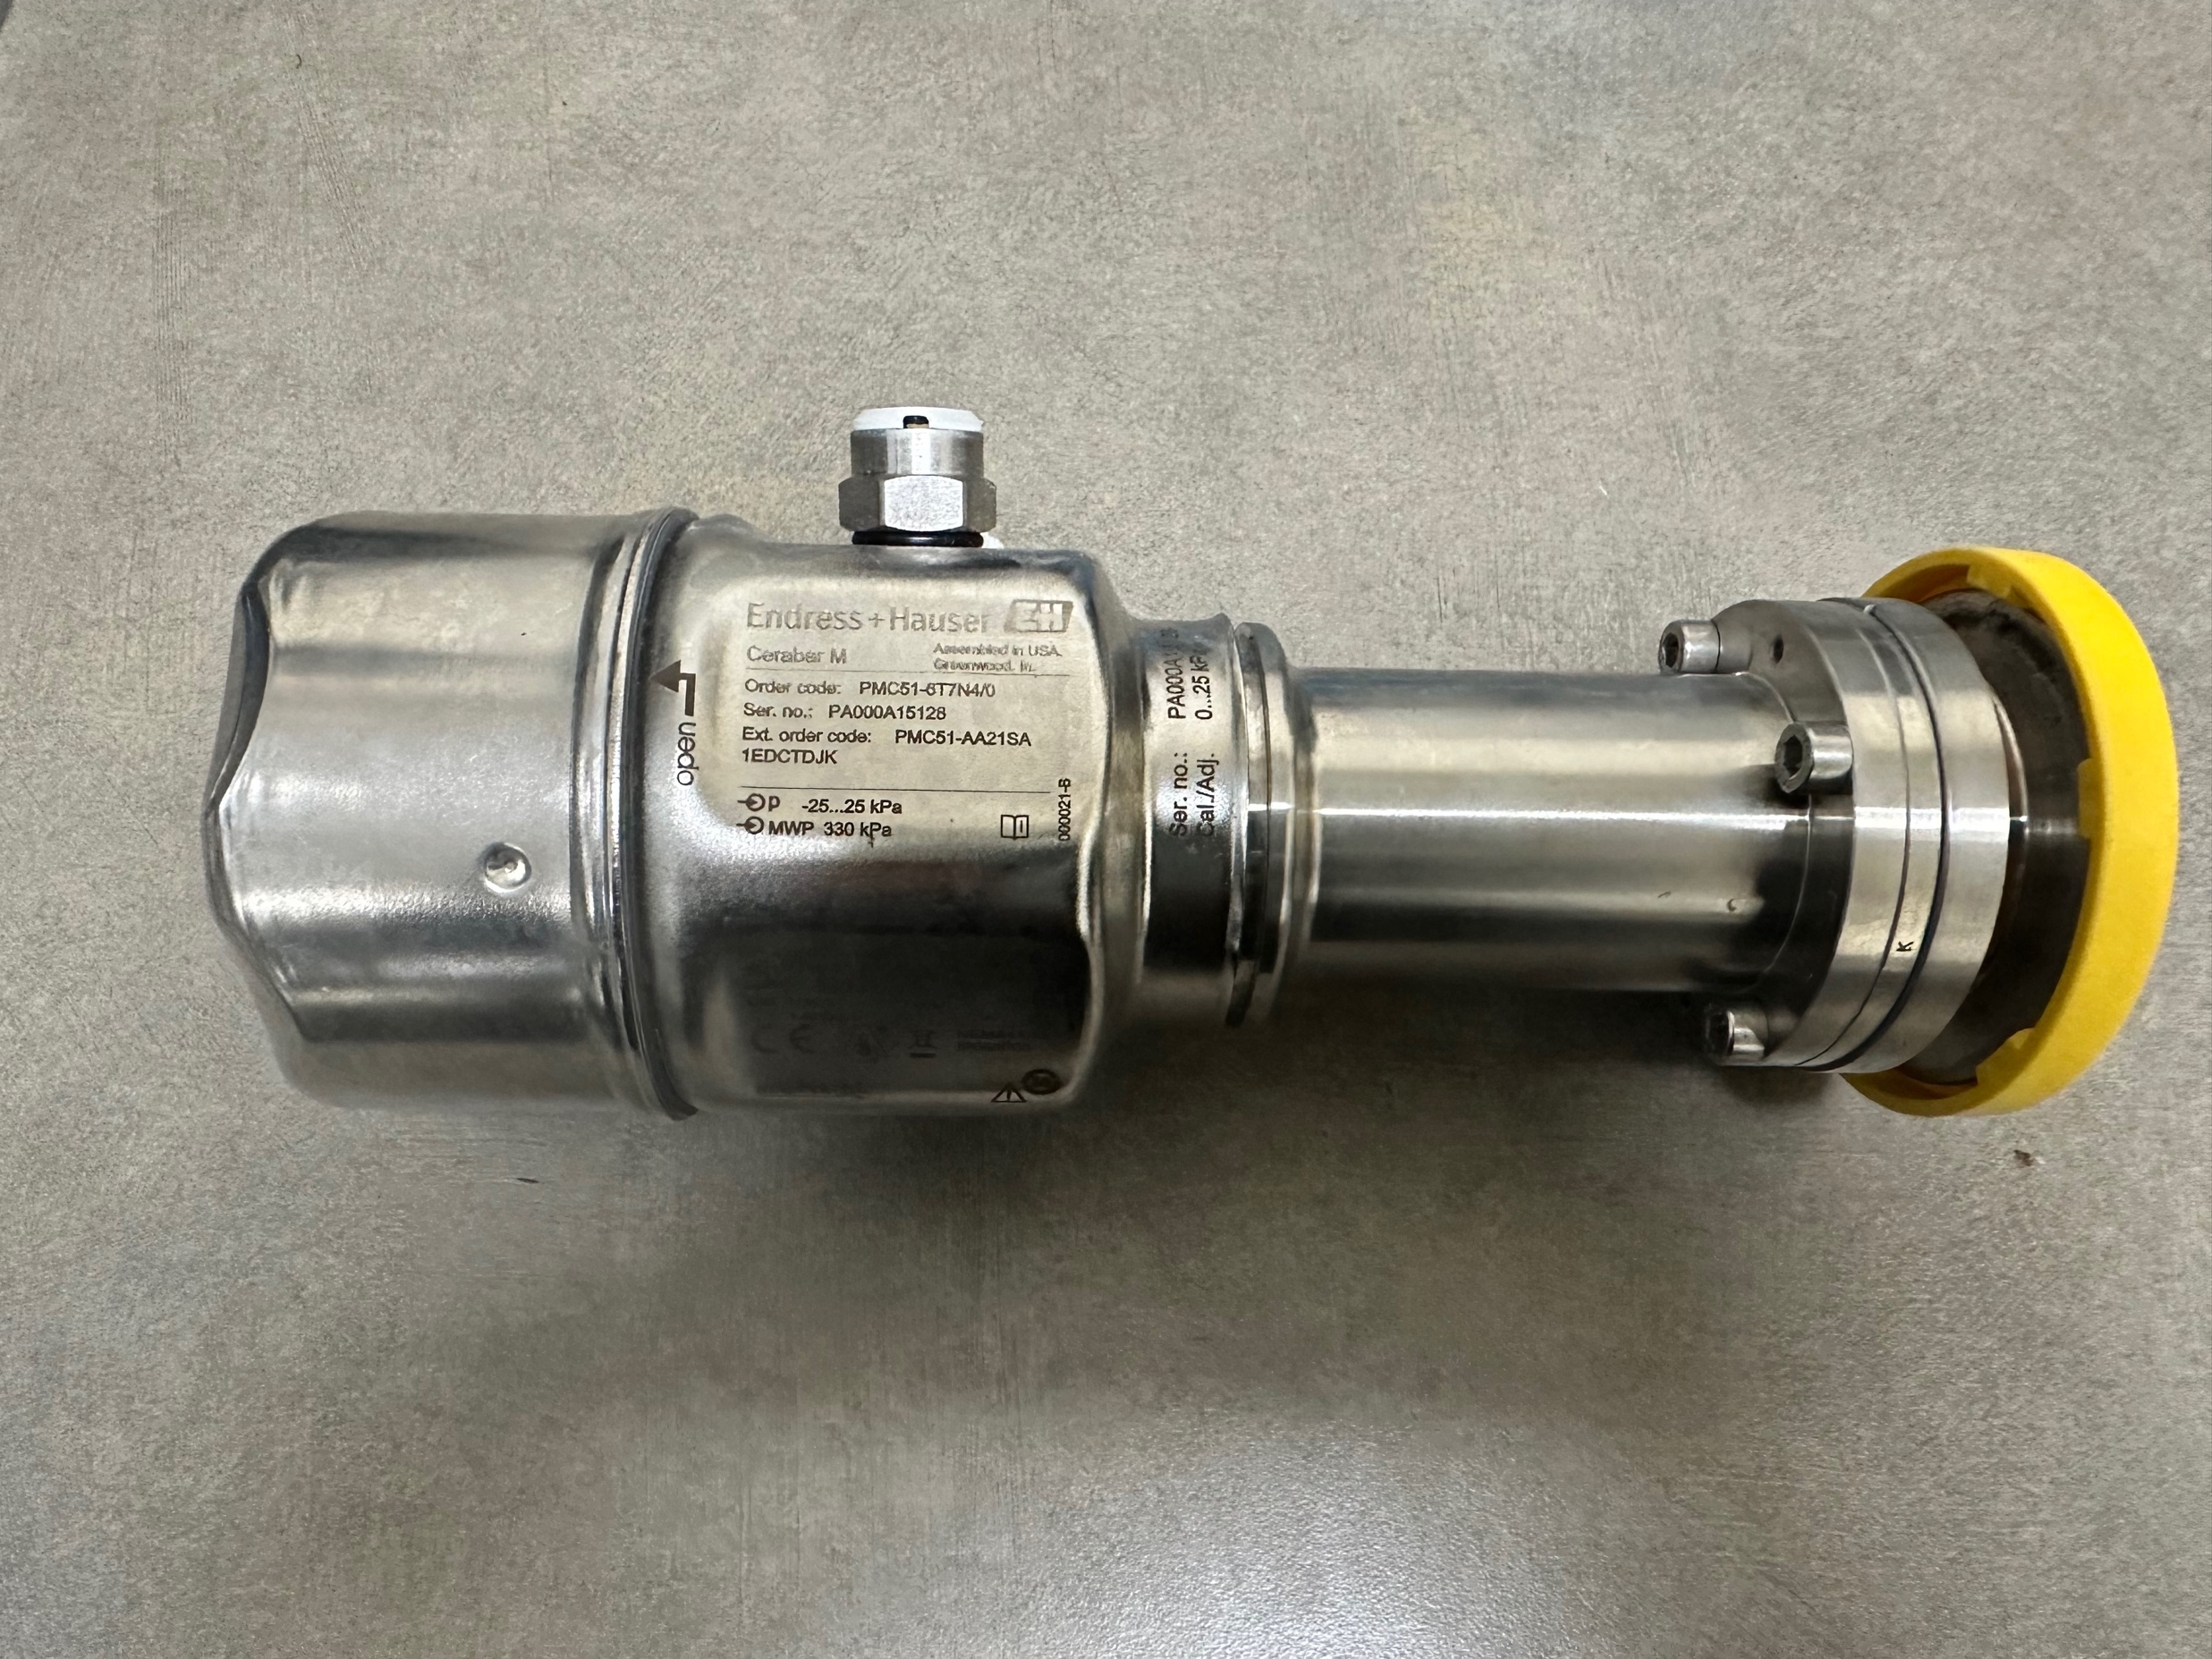

Slide 8
Relación del diferencial de presión con la gravedad especifica del jugo/mosto de uva
Δh
ΔP = Pbot - Ptop

Slide 9
Modelo Matemático de Boulton de la Fermentación
Calcula la velocidad de producción de etanol
Calcula el efecto de la transferencia de calor
Calcula el cambio de densidad a través del tiempo
Boulton, R. (1980). The prediction of fermentation behavior by a kinetic model. American Journal of Enology and Viticulture, 31 (1), 40-45

Slide 10
Modelo Matemático de Boulton de la Fermentación
Sirve para predecir el consumo de azúcar durante la fermentación
Se necesita:
Grados Brix
Temperatura
Masa del inóculo de levadura
Requiere estimación de:
Contenido de nitrógeno inicial
Constante de inhibición de la levadura por el alcohol
Tiempo de retardo de la fermentación
Constante de viabilidad
Tasa de mantenimiento especifico
Boulton, R. (1980). The prediction of fermentation behavior by a kinetic model. American Journal of Enology and Viticulture, 31 (1), 40-45

Slide 11
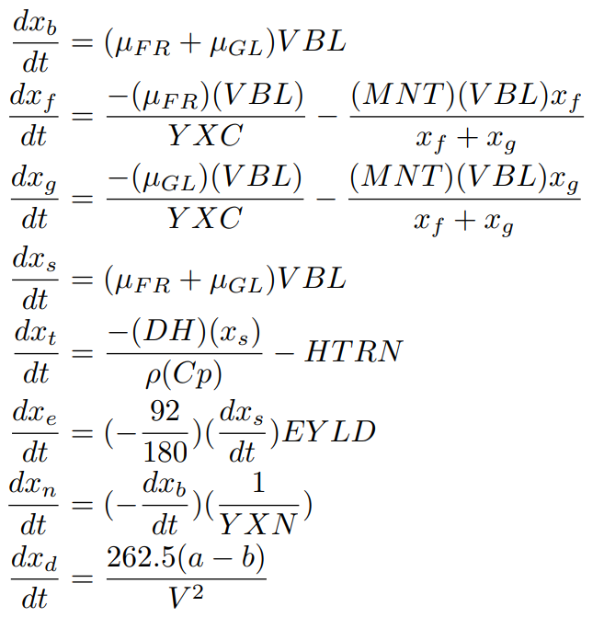
El modelo de Boulton establece las siguientes relaciones

Slide 12
Boulton, R. (1980). The prediction of fermentation behavior by a kinetic model. American Journal of Enology and Viticulture, 31 (1), 40-45

Slide 13
Chart Title
Relación la gravedad especifica con respecto al grado Brix del jugo o mosto de uva
Nelson, J., Boulton, R., Knoesen, A. (2022). Automated Density Measurement with Real-Time Predictive Modeling of Wine Fermentations. IEEE Transactions on Instrumentation and Measurement, 71:1-7

Slide 14
Corrección del grado Brix con respecto a la temperatura

Slide 15
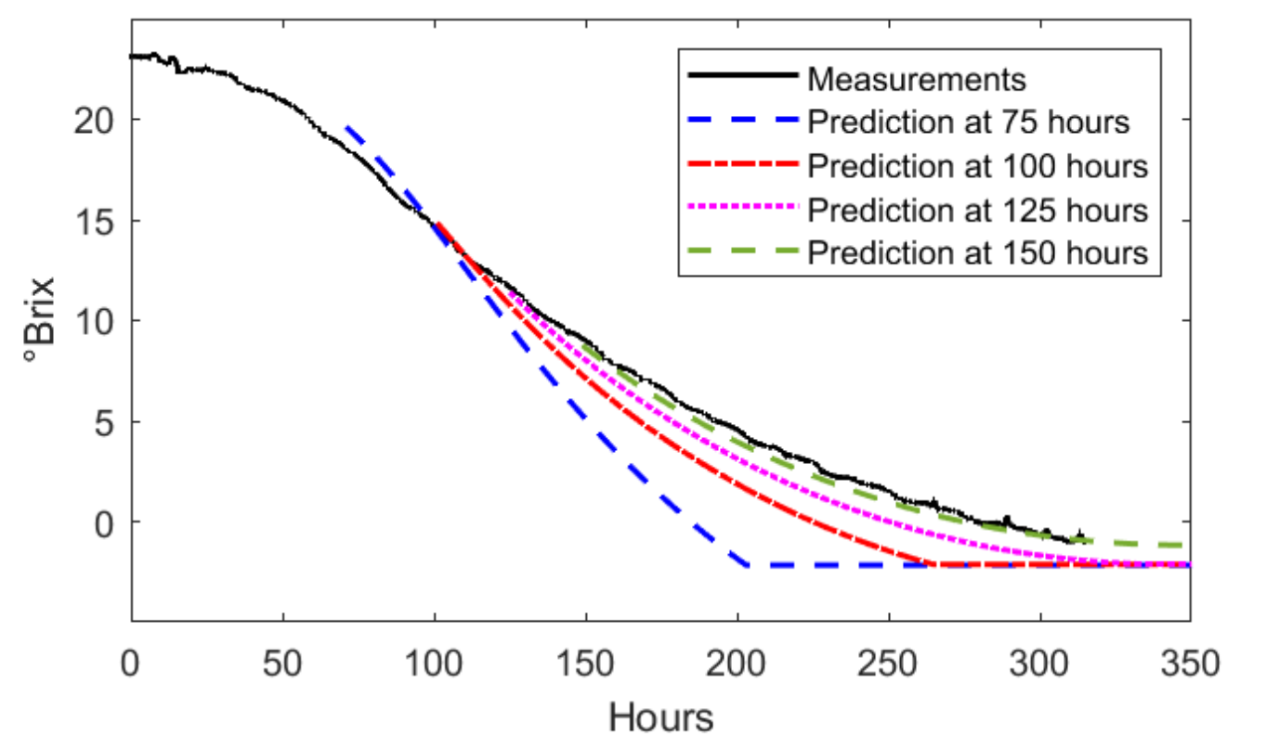
Nelson, J., Boulton, R., Knoesen, A. (2022). Automated Density Measurement with Real-Time Predictive Modeling of Wine Fermentations. IEEE Transactions on Instrumentation and Measurement, 71:1-7

Slide 16
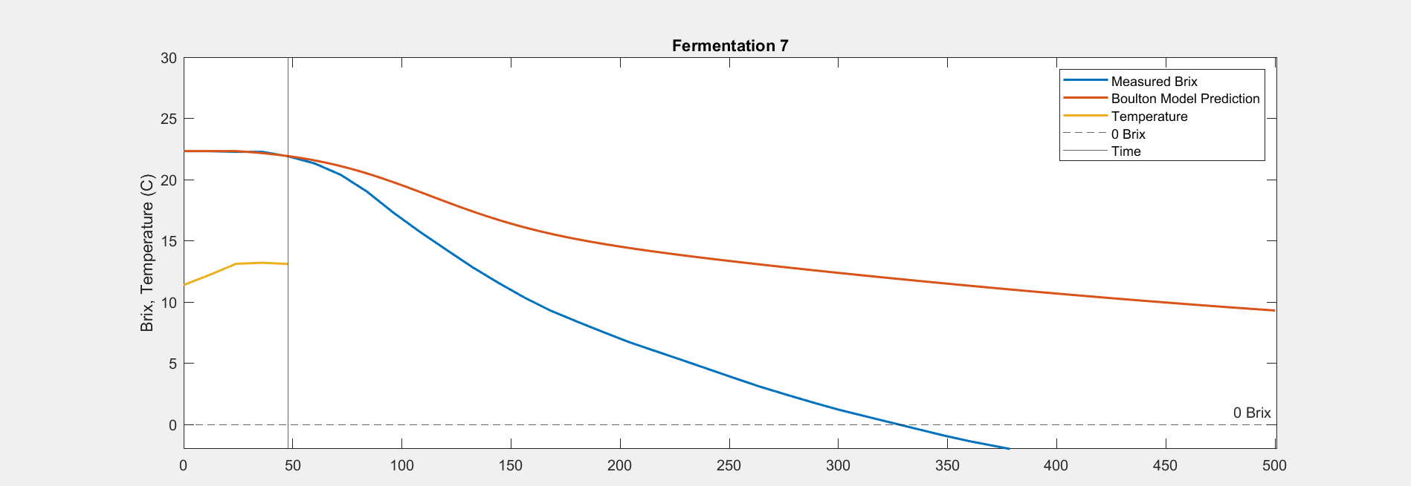

Slide 17
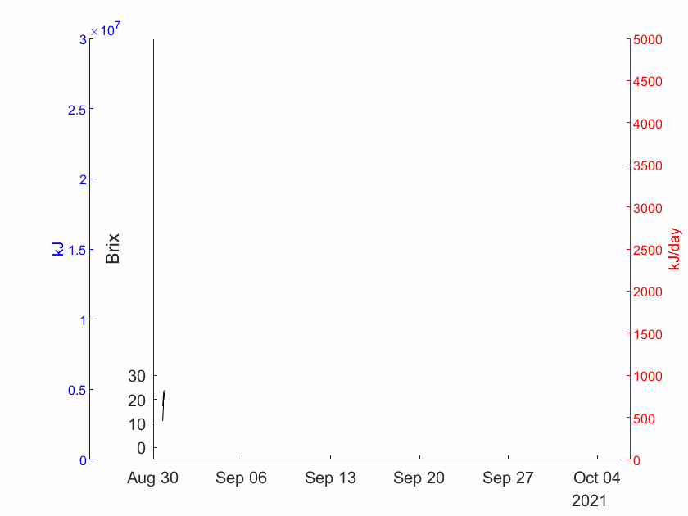
Taza de liberación de calor en fermentadores de 100L durante la cosecha 2021
Curvas individuales de grados Brix (grados Brix)
Sumatoria de la primera derivada de las curvas de grado Brix, escalada a la liberación de calor estequiométrica. (kJ/day)
Integral de la curva roja (kJ)

Slide 18
El conjunto de la tecnología y el modelo matemático de Boulton se integraron dentro de los siguientes pasos:
Estimación de los parámetros
Integración rutinaria - resolver el modelo matemático a través del tiempo
Reducir la suma de las diferencias al cuadrado entre el modelo y el grado Brix medido

Slide 19
Aplicación del modelo matemático: Análisis de datos y predicción
Sirve para:
Identificar fermentaciones problemáticas dentro de los primeros 3 días
Enfocar los esfuerzos y tiempo en resolver problemas
Utilizar los parámetros enológicos
Fermentador de 20 toneladas estadounidenses
Parámetros | Valor | Unidad
Taza de mantenimiento | 0.101 | g/g
Tiempo de retraso | 4.76 | h
Constante de viabilidad | 24.93 | h-¹
Constante de inhibición por el Etanol | 49 | g/l
Estimado inicial de Nitrógeno | 195 | g/l

Slide 20
Uso de Tecnología en la Educación de Enología
Exponer la nueva tecnología y su aplicación en la elaboración de vino comercial o de investigación
Demostrar la habilidad de monitorear las fermentaciones en forma automática y a distancia
Prevenir fermentaciones problemáticas
Nelson, J; Chacón-Rodríguez, L; Heyman, H; Boulton, R. Technology in Enology Education, A Real-time, Globally Accessible Data Dashboard for Wine Fermentation

Slide 22
Control del Potencial Óxido- Reducción (Redox)
La levadura es la responsable de los cambios de potencial Redox:
La levadura crea un ambiente reducido debido al consumo de oxígeno y la producción de compuestos con un potencial redox relativamente bajo
El potencial redox bajo en la fermentación limita el ecosistema ecológico, reduciendo la competencia debido a que inhibe el crecimiento de bacterias y levaduras no-Saccharomyces
Un ambiente de bajo potencial redox puede provocar la formación de ácido sulfhídrico ya sea por la vía metabólica o la vía química
VEN298 Advance Fermentation Analysis, Spring 2023, Ron Runnebaum

Slide 23
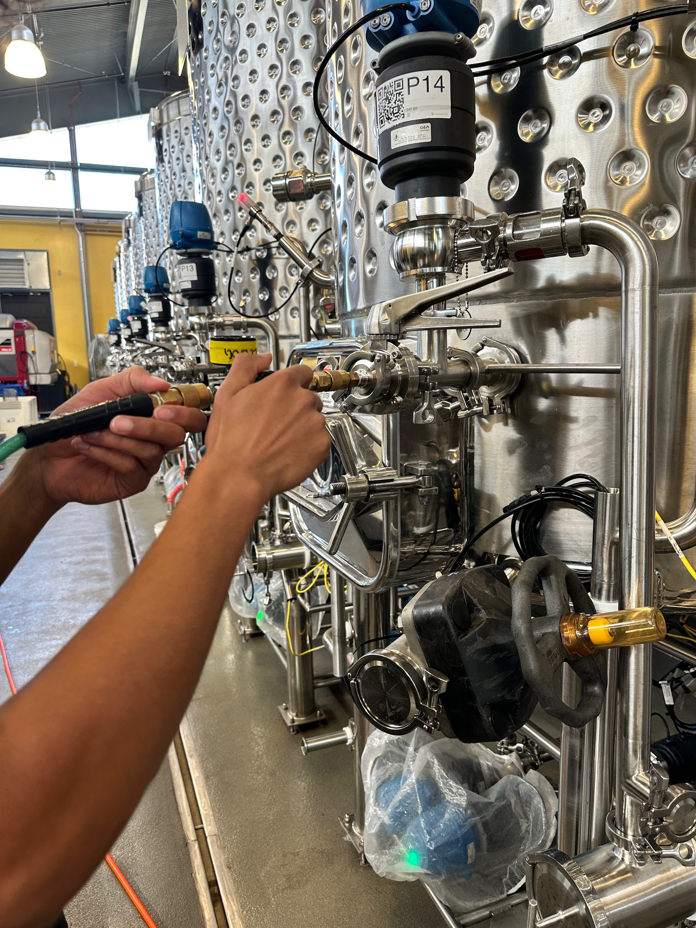
El potencial óxido-reducción se controla con la inyección de oxígeno (u otro oxidante) durante las primeras fases de la fermentación, en este caso se realizó burbujeando aire.
Se observa que, si se mantiene este potencial cercano a 0 mV, el ritmo de la fermentación se acelera, el tiempo de fermentación disminuye y el conteo celular de levaduras incrementa
Marinelli, K.A. 2022. The Effects of Oxygenation on Redox Potetial and Fermentation Kinetics. University of California, Davis

Slide 24
El oxígeno disuelto no es un análisis viable, no ofrece información relacionada al potencial redox

Slide 25
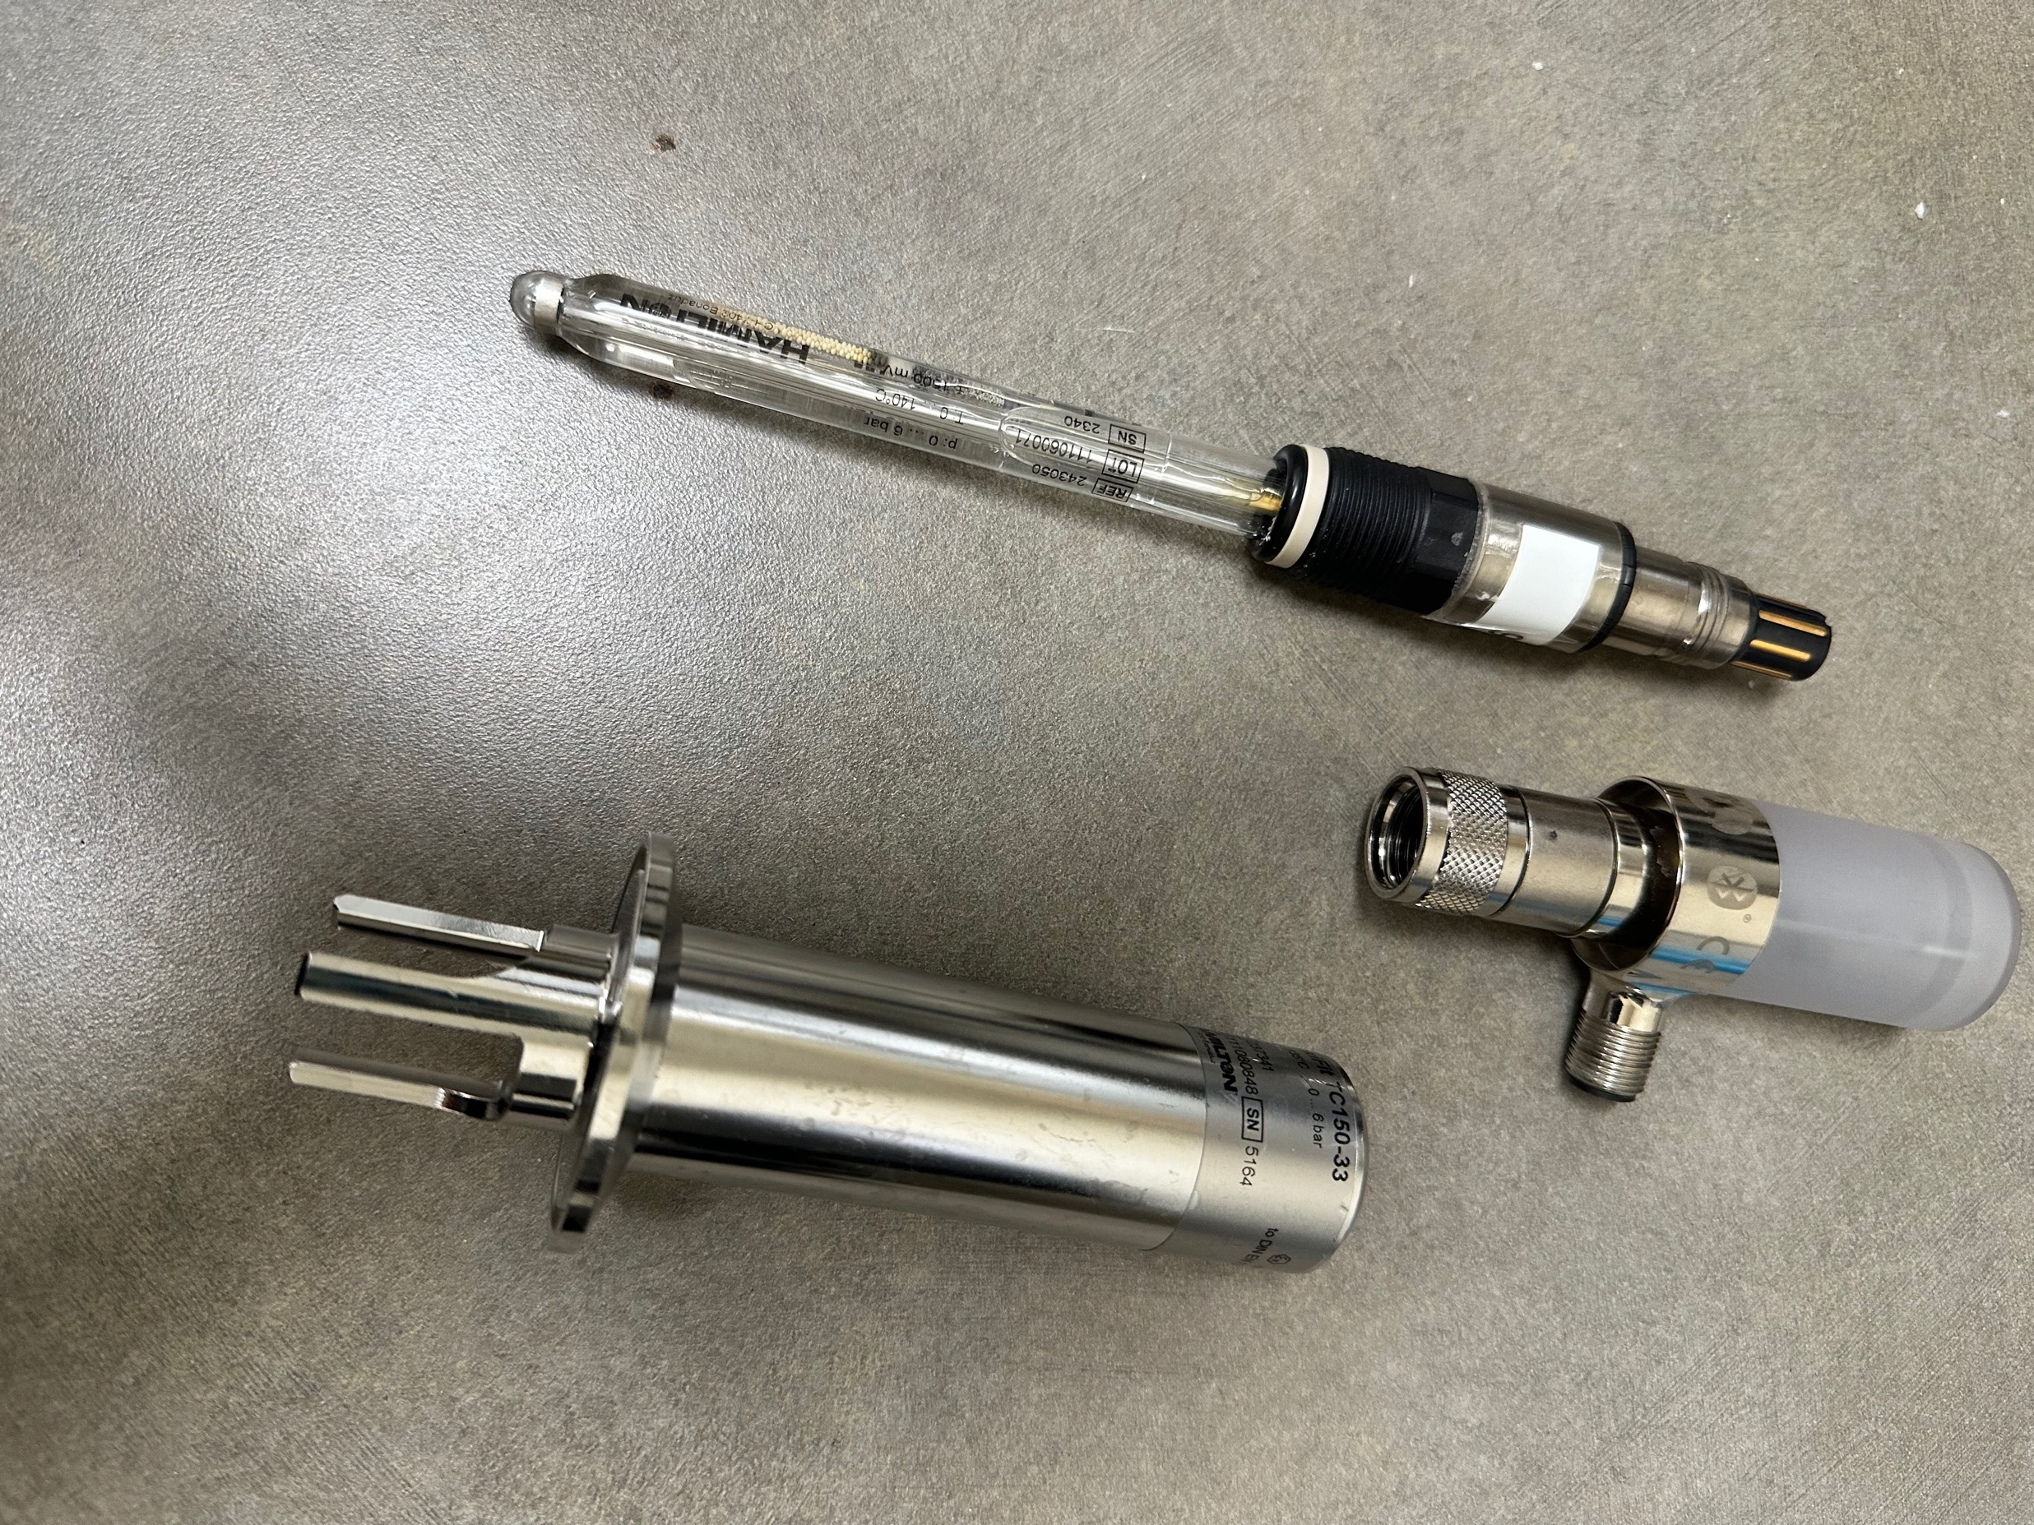

Slide 26
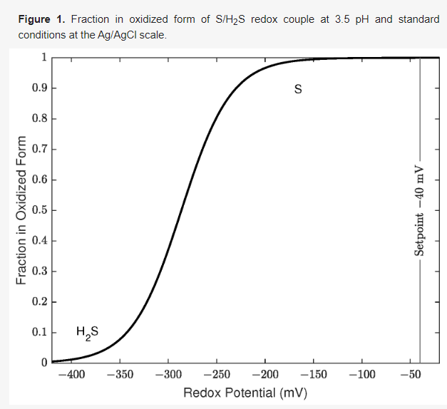
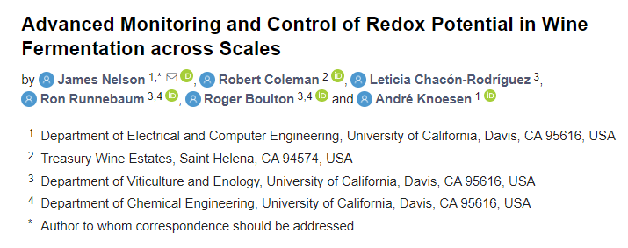

Slide 27
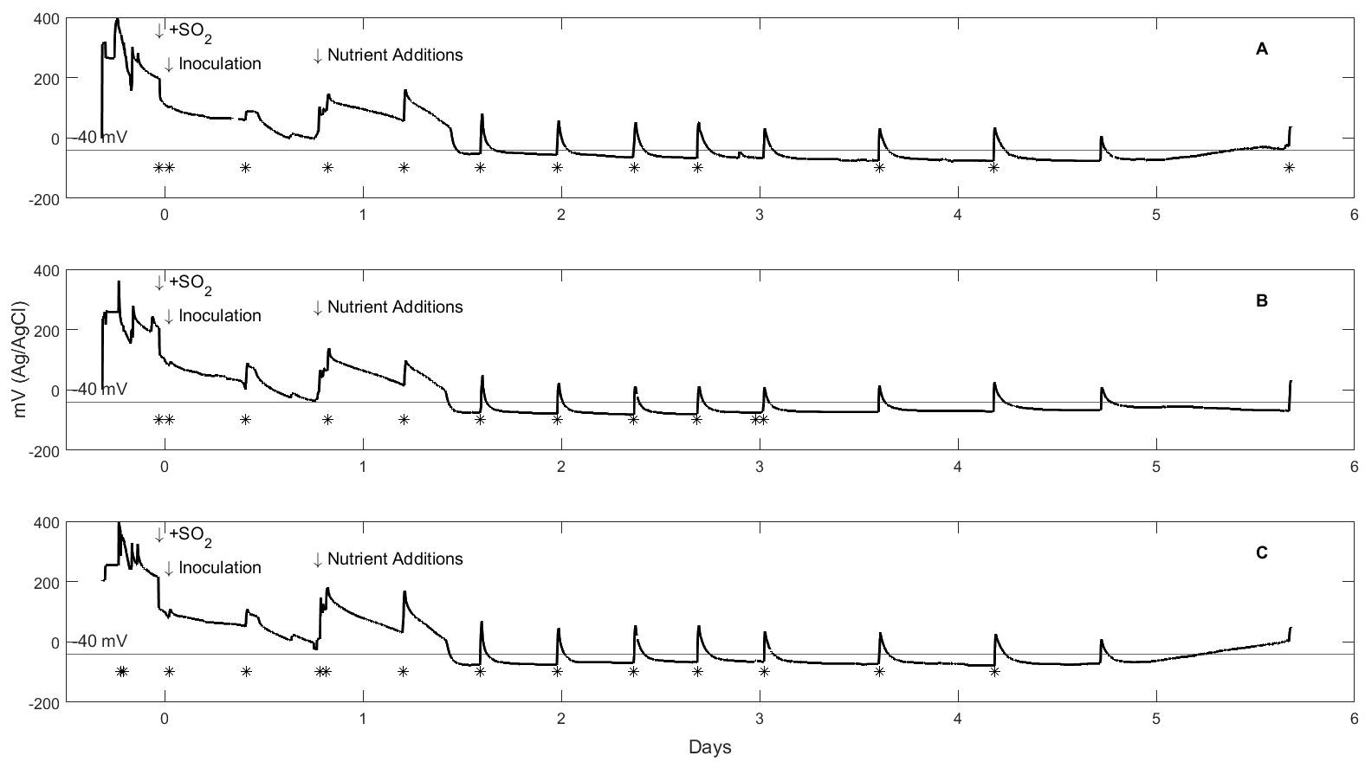
Figure 4. Uncontrolled redox fermentations A (100 L), B (100 L) and C (100 L) with pump-over indicated by (*).

Slide 28
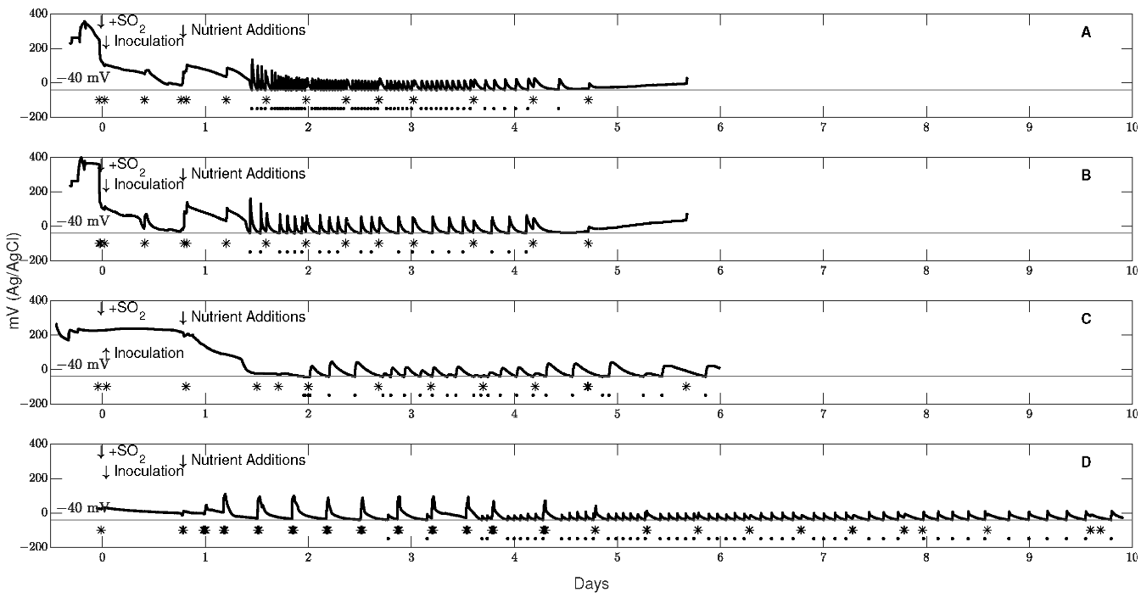
Figure 5. Controlled to –40 mV (Ag/AgCl) redox fermentations at scales of 100 L (A and B), 1500 L (C) and 10,000 L (D) with pump-over indicated by (*) and solenoid opening indicated by (·).

Slide 30
Figure 3.9 Impact of ORP control set-point by aeration on measured ORP (solid line) and brix (dashed line) from experiment 5, where ORP was controlled at various set points 0, -30, -60, -90 and -120 mV across vessels. The large increases in ORP starting on day 6 was due to probe removal from the vessel
Marinelli, K.A. 2022. The Effects of Oxygenation on Redox Potetial and Fermentation Kinetics. University of California, Davis

Slide 31
Control de la Temperatura
Hay que recordar que la fermentación es un proceso exotérmico
La mayoría de las vinícolas cuentan con un sistema de enfriamiento continuo, donde el refrigerante circula continuamente en las chaquetas de los fermentadores
El nuevo concepto para ser más eficiente es el sistema de enfriamiento pulsante

Slide 32
Enfriamiento pulsante
Se envía el refrigerante a la chaqueta del fermentador, pero en baches, en lugar de ser continuo, lo que permite que el refrigerante tenga tiempo suficiente para intercambiar el frio al fermentador.
El tiempo de espera entre los baches del refrigerante puede ser un tiempo predeterminado, o mejor, con un segundo termómetro ya sea en la parte superior del fermentador, o a la salida del refrigerante para esperar que se dé una diferencia de temperatura de 4-6 °C.

Slide 33
Enfriamiento pulsante
Bob Coleman, VEN 124 Wine Fermentation, Fall 2023

Slide 34
Bob Coleman, VEN 124 Wine Fermentation, Fall 2023

Slide 35
Bob Coleman, VEN 124 Wine Fermentation, Fall 2023

Slide 36
Beneficios del Enfriamiento Pulsante
Se necesita menos volumen del refrigerante para enfriar los fermentadores.
Por lo tanto, se requiere de menos energía.
El refrigerante regresa con mayor temperatura al centro de refrigeración, lo cual hace más eficiente el intercambio de calor, y esto conduce a un manejo más eficiente de energía en el compresor.

Slide 37
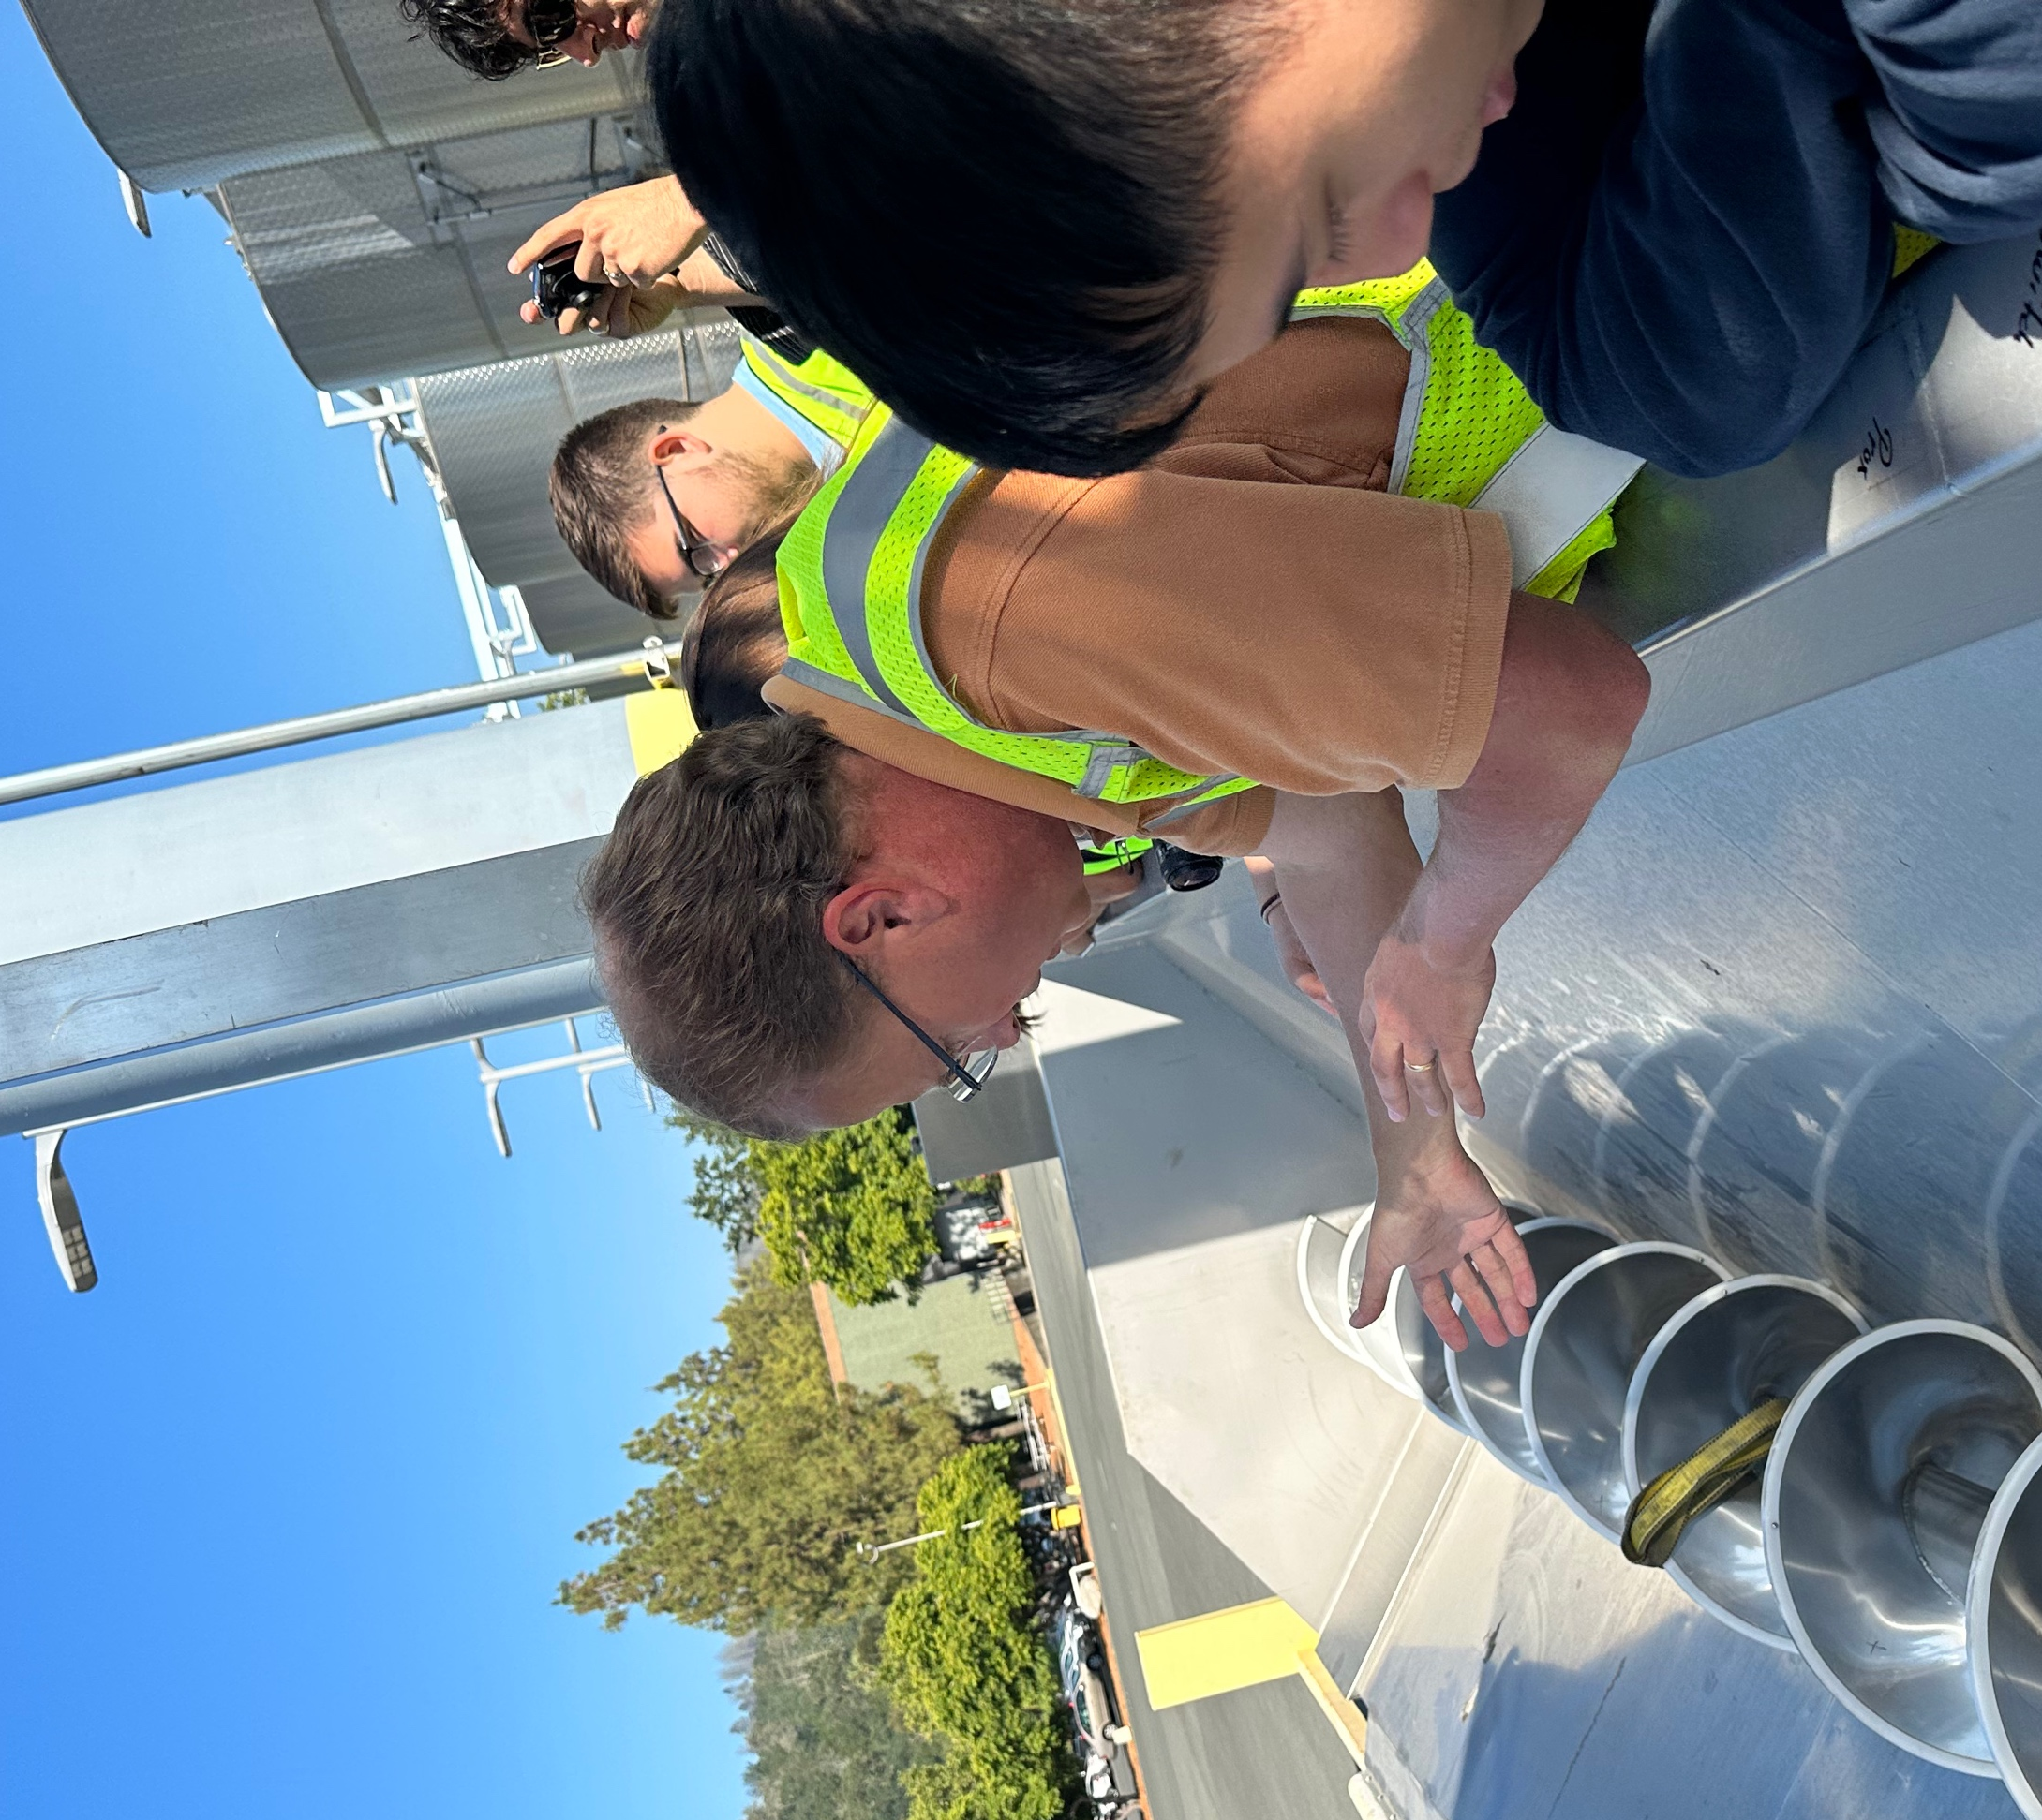
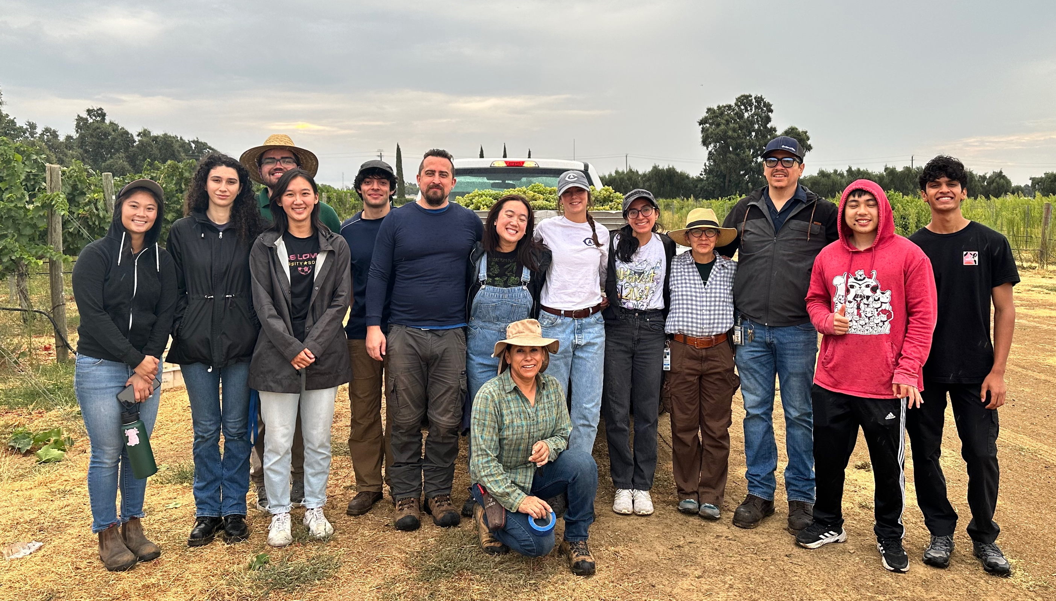
Agradecimientos
Unified Wine and Grape Symposium
Treasury Wine Estates – Beringer
University of California, Davis
Roger Boulton
Bob Coleman
Hildegard Heymann
Andre Knoesen
Kim Marinelli
James Nelson
Ron Runnebaum
¡GRACIAS A TODOS USTEDES POR SU ATENCIÓN!
¿ PREGUNTAS?
LCHACONR@UCDAVIS.EDU

